Slide 1
Виртуалды шындық ұғымы
ҚАСПАН ОРТА МЕКТЕБІ МЕКТЕПКЕ ДЕЙІНГІ ШАҒЫН ОРТАЛЫҒЫ
Информатика пәнінің мұғалімі:
Жаркинова Ж.Д.

Slide 2
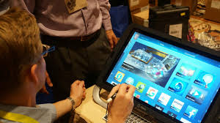
  Виртуальды – онлайн және Интернет ұғымына жиі қолданылатын термин. Ғылыми қиялғажайыпта қолданылатын шынайылықты сездіретін жасанды бұлдыр әлем. Әдетте «виртуальдық шындық» сөз тіркесінде пайдаланылады.

Slide 3
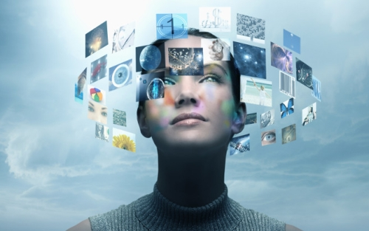
Виртуалды шындық (лат. virtus — ақиқат) — компьютерлік техниканың негізінде кеңістіктік-уақыттық континиумды адам тілектеріне сай өзгертіп, жаңа әлемді, шындықты — қолдан жасалған құрылымды қалыптастыру нәтижесі. Виртуалды шындық сөздің тар мағынасында «электронды көзәйнек» киіп алғаннан кейін пайда болатын ойындық немесе техникалық қажетті жасанды шындыққа жатады. Бұл жағдайда сана компьютер құрастырған мүмкін әлемге енеді, онда виртуалды түрде көріне, сезіне және әрекет ете алады.

Slide 4
"Виртуалды шындық" жүйелері адамның ортамен тікелей қарым – қатынасын қамтамасыз етеді. Олардың ішінде қолданушы компьютердің жадысындағы ортадағы нысанды қолымен ұстай алады. Бұл әрекетті датчиктері бар қолбақ киіп іске асыруға болады. Басқа жағдайда экранда бейнеленген затты «аударуға» және оны басқа жағынан қарастыруға болады. Қолданушы «ақпараттық киім-кешекпен», «ақпараттық қолбақпен», «ақпараттық көзілдірікпен» (көзілдірік - мониторлары) немесе басқа аспаптармен қамтамасыз етіліп, виртуалды кеңістікке қадам баса алады.

Slide 5
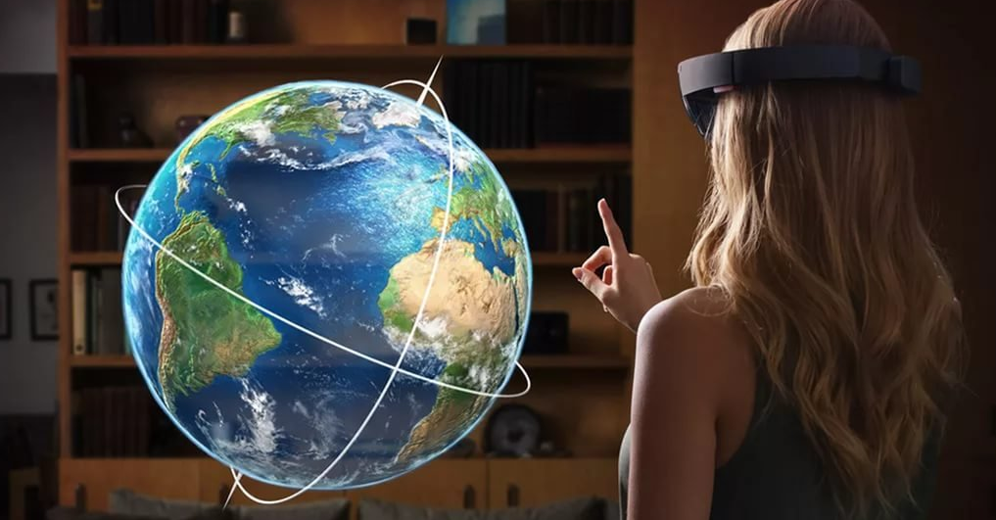
Виртуалды шындық
Виртуалды шындық –бұл дыбыстық, көзге көрнекті, тактильді және т.б. ақпарат түрлерін бейнелейтін және қолданушының көлемді виртуалды кеңістікке енуін, реалды уақытта бұл кеңістіктің нысандарына қатысты қолданушының жылжуына жағдай жасайтын мультимедиалық құралдар.

Slide 6
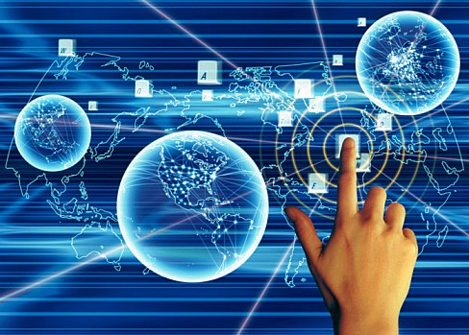
Виртуальдық шындық (Виртуальная реальность) – оқып білуге жататын микро немесе макроәлемдерде өтетін процесстер туралы, немесе шынайы әлемдегі басқа күрделі процесстер туралы аудиобейнежүйе жасайтын білім алушының қиялындағы жалған әлем.
Виртуальдық шындық (Виртуальная реальность)– өзекті, оқиғалы шындық, уақыттың осы сәтінде шынайы түрде маңызды болып саналатын болмыстың қатпары.

Slide 7
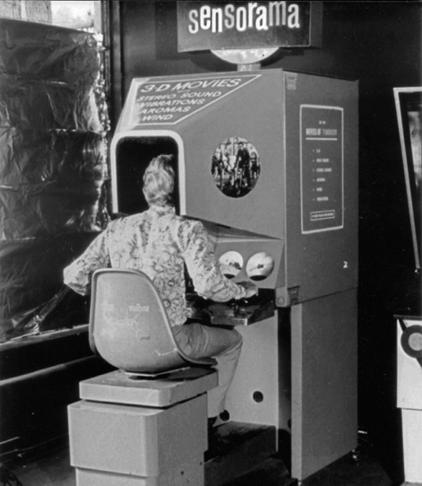
Жасанды шындық немесе виртуалды шындық түсінігін алғаш рет 1960 жылдардың соңында Майрон Крюгер енгізген.
1962 жылы Мортон Хейлиг «Sensorama» атты мультисенсорлы симулятор прототипін таныстырды,бұл ең бірінші виртуалды шындық жүйесі болып саналады.

Slide 8
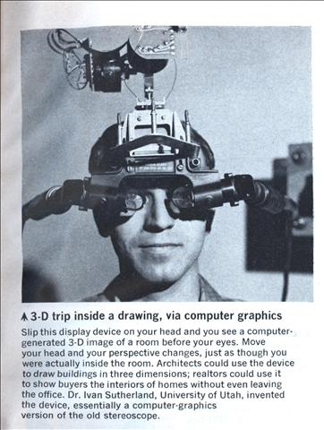
1967 жылы Айвен Сазерленд компьютердің көмегімен генерацияланатын ең алғаш шлемді құрастырған. Сазерланд шлемі көмегімен бас қозғалысына сәйкес суреттердің көрсетілуі өзгеріп отыратын (обратная зрительная связь).

Slide 9
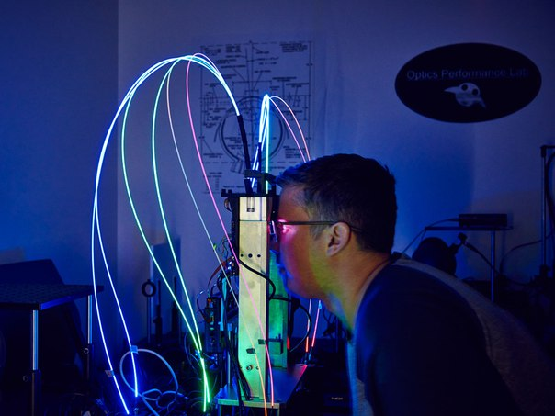
Қазіргі уақытта технология, виртуалды шындық адам қызметінің әр түрлі салаларында кеңінен қолданылады: жобалау мен дизайнда, пайдалы қазбаларды өндіру, әскери технологияларда, құрылыста, тренажерларда, маркетинг және жарнама, ойын-сауық индустриясында және т. б.

Slide 10
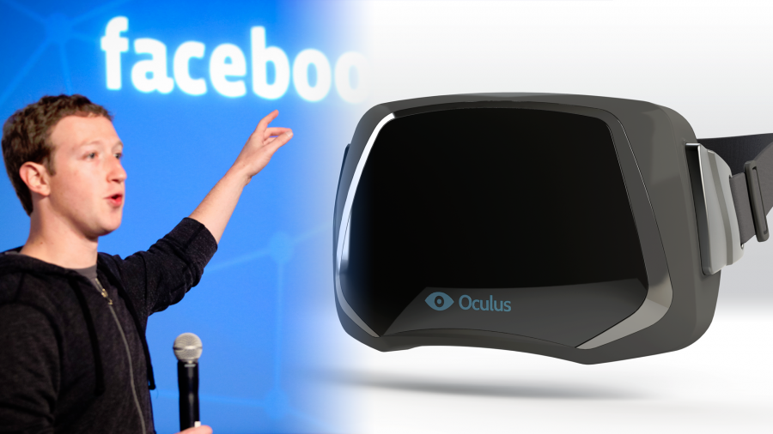
Марк Цукерберг: "Oculus Rift болашақта компьютердің орнына қолданылатын болады"

Slide 11
Oculus Rift құрылғысының Facebook экожүйесіне енуінің алғашқы қадамы 360 градусқа ие толық ауқымды панорамалық видео жасау болады екен. Марк логикалық сызбаның көмегімен баспасөз мәжілісіне келген тілшілерге адамның әлеуметтік желідегі сезімін жеткізу эволюциясын көрсетті. Алдымен мәтіндік, сосын фото мен видео, ал соңында виртуалды шындықтың көмегімен адамның сезімі онлайн платформада беріледі екен. Марк Цукербергтің айтуынша, сіз үйіңізде отырып, кез келген жерді виртуалды тамашалай аласыз, сосын өз сезімдеріңізбен бөлісе аласыз.
Ал виртуалды шындықтың жаңалықтар легімен (News Feed) біріктірілуі екінші маңызды қадам болмақ. Себебі кез келген фейсбук қолданушысы Oculus Rift гарнитурасының көмегімен жаңалықтың орын алған жеріне бара алады. Сондай-ақ, жазылған видеоны Facebook желісіндегі парақшасына жариялай алады. Компания қызметкерлері оған арнайы бағдарламалық қамту дайындайды екен.

Slide 12
Назарларыңызға рахмет!

